Slide 1



程序设计与算法(一)
C语言程序设计
信息科学技术学院
郭 炜
微信公众号
微博：http://weibo.com/guoweiofpku
学会程序和算法，走遍天下都不怕!
讲义照片均为郭炜拍摄
1

Slide 2
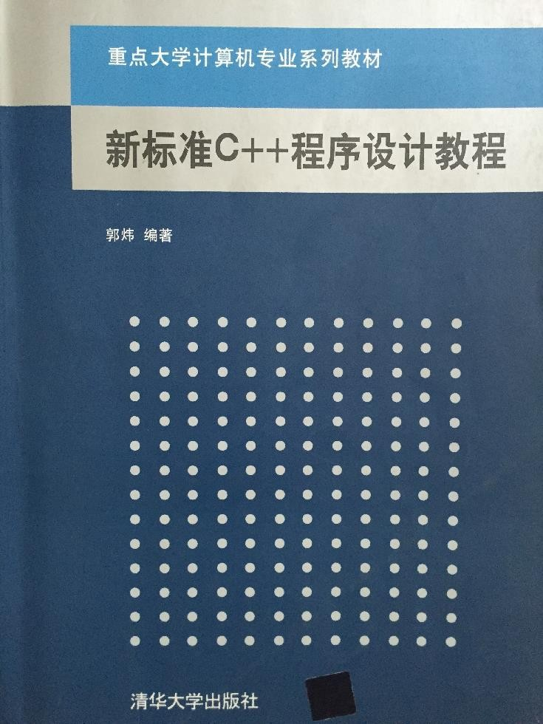
信息科学技术学院
指定教材：
《新标准C++程序设计教程》
郭炜 编著
清华大学出版社

Slide 3
二分算法
信息科学技术学院《程序设计与算法》

Slide 4
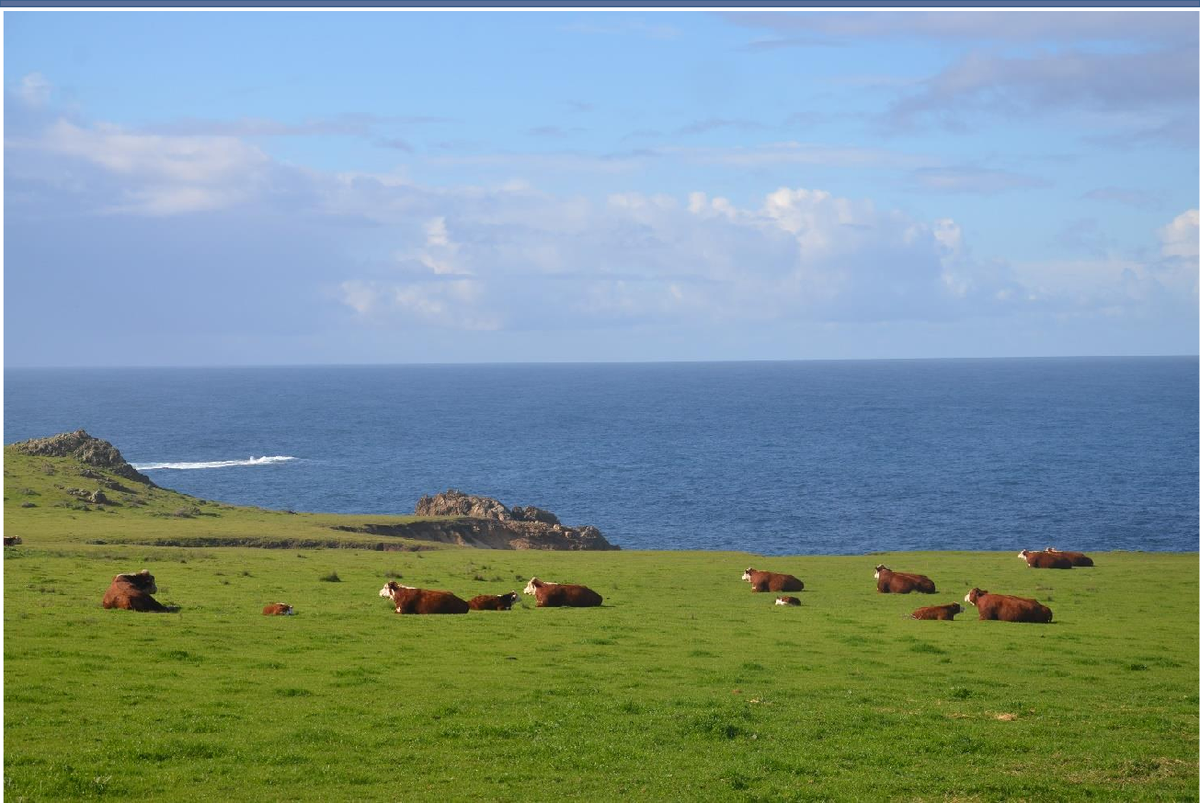
信息科学技术学院
程序或算法的
时间复杂度
美国加州1号公路

Slide 5
程序或算法的时间复杂度
一个程序或算法的时间效率，也称“时间复杂度”，有时简称“复杂度”

Slide 6
程序或算法的时间复杂度
一个程序或算法的时间效率，也称“时间复杂度”，有时简称“复杂度”
复杂度常用大的字母O和小写字母n来表示，比如O(n),O(n²)等。n代表问题 的规模

Slide 7
程序或算法的时间复杂度
一个程序或算法的时间效率，也称“时间复杂度”，有时简称“复杂度”
复杂度常用大的字母O和小写字母n来表示，比如O(n),O(n²)等。n代表问题 的规模
时间复杂度是用算法运行过程中，某种时间固定的操作需要被执行的次数和n 的关系来度量的。在无序数列中查找某个数，复杂度是O(n)

Slide 8
程序或算法的时间复杂度
一个程序或算法的时间效率，也称“时间复杂度”，有时简称“复杂度”
复杂度常用大的字母O和小写字母n来表示，比如O(n),O(n²)等。n代表问题 的规模
时间复杂度是用算法运行过程中，某种时间固定的操作需要被执行的次数和n 的关系来度量的。在无序数列中查找某个数，复杂度是O(n)
计算复杂度的时候，只统计执行次数最多的(n足够大时)那种固定操作的次数
。比如某个算法需要执行加法n²次，除法n次，那么就记其复杂度是O(n²)的。

Slide 9
插入排序
void InsertionSort(int a[] ,int size)
{
for(int i = 1;i < size; ++i ) {
//a[i]是最左的无序元素，每次循环将a[i]放到合适位置 for(int j = 0; j < i; ++j)
if( a[j]>a[i]) {
//要把a[i]放到位置j，原下标j到 i-1的元素都往后移一个位子 int tmp = a[i];
for(int k = i; k > j; --k)
a[k] = a[k-1]; a[j] = tmp;
break;
}
}
} //复杂度O(n²)

Slide 10
程序或算法的时间复杂度
如果复杂度是多个n的函数之和，则只关心随n的增长增长得最快的那个函数
O(n³+n²) O(2^{n}+n³) O(n! + 3^{n})
=> O(n³)
=> O(2^{n})
=> O(n!)

Slide 11
程序或算法的时间复杂度
如果复杂度是多个n的函数之和，则只关心随n的增长增长得最快的那个函
数
O(n³+n²) O(2^{n}+n³) O(n! + 3^{n})
=> O(n³)
=> O(2^{n})
=> O(n!)
常数复杂度：O(1)
对数复杂度：O(log(n))
线性复杂度：O(n)
多项式复杂度：O(n^{k} )
指数复杂度：O(a^{n} )
阶乘复杂度：O(n! )
时间(操作次数)和问题的规模无关
11

Slide 12
程序或算法的时间复杂度
复杂度有“平均复杂度”和“最坏复杂度”两种。
两者可能一致，也可能不一致

Slide 13
程序或算法的时间复杂度
在无序数列中查找某个数(顺序查找) O(n)
平面上有n个点，要求出任意两点之间的距离
插入排序、选择排序、冒泡排序 O(n²)
快速排序 O( n*log(n))
二分查找 O(log(n))
O(n²)

Slide 14
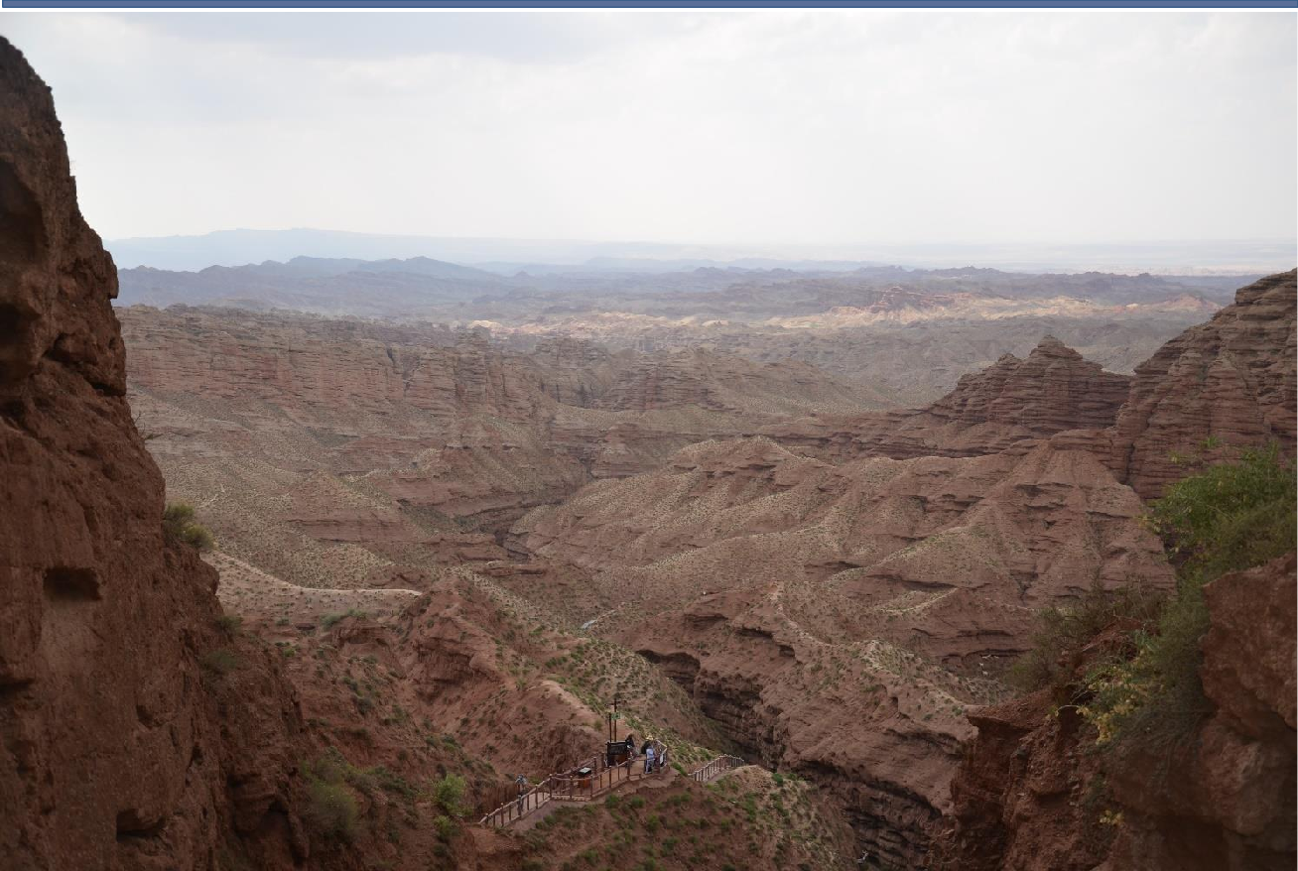
信息科学技术学院
二分查找
甘肃张掖平山湖大峡谷

Slide 15
二分查找
A心里想一个1-1000之间的数，B来猜，可以问问题，A只能回答是或否。怎
么猜才能问的问题次数最少？
是1吗？是2吗？.......是999吗？ 平均要问500次
大于500吗？大于750吗？大于625吗？ ......每次缩小猜测范围到上次的一半，
只需要 10次

Slide 16
二分查找函数
写一个函数BinarySeach，在包含size个元素的、从小到大排序的int数组a里查找元素
p,如果找到，则返回元素下标，如果找不到，则返回-1。要求复杂度O(log(n))
int BinarySearch(int a[],int size,int p)
{
int L = 0; //查找区间的左端点
int R = size - 1; //查找区间的右端点
while( L <= R) { //如果查找区间不为空就继续查找
int mid = L+(R-L)/2; //取查找区间正中元素的下标 if( p == a[mid] )
return mid;
else if( p > a[mid])
else
}
return -1;
} //复杂度O(log(n))
L | = | mid | + | 1; //设置新的查找区间的左端点
R | = | mid | - | 1; //设置新的查找区间的右端点

Slide 17
二分查找函数
写一个函数LowerBound，在包含size个元素的、从小到大排序的int数组a里查找比给
定整数p小的，下标最大的元素。找到则返回其下标，找不到则返回-1
int LowerBound(int a[],int size,int p) //复杂度O(log(n))
{
int L = 0; //查找区间的左端点
int R = size - 1; //查找区间的右端点
int lastPos = -1; //到目前为止找到的最优解 while( L <= R) { //如果查找区间不为空就继续查找
int mid = L+(R-L)/2; //取查找区间正中元素的下标 if(a[mid]>= p)
R = mid - 1;
else {
lastPos = mid; L = mid+1;
}
}
return lastPos;
}
17

Slide 18
二分查找函数
注意：
int mid = (L+R)/2; //取查找区间正中元素的下标
为了防止 (L+R)过大溢出:
int mid = L+(R-L)/2;
18

Slide 19

信息科学技术学院
二分法求方程的根
祁连山风光

Slide 20
二分法求方程的根
求下面方程的一个根：f(x) = x³-5x²+10x-80 = 0
若求出的根是a，则要求 |f(a)| <= 10⁻⁶
解法：对f(x)求导，得f'(x)=3x²-10x+10。由一元二次方程求根公式知方程 f'(x)= 0 无解，因此f'(x)恒大于0。故f(x)是单调递增的。易知 f(0) < 0且 f(100)>0,所以区间[0,100]内必然有且只有一个根。由于f(x)在[0,100]内是单 调的，所以可以用二分的办法在区间[0,100]中寻找根。
20

Slide 21

二分法求方程的根
#include <cstdio> #include <iostream> #include <cmath> using namespace std;
double EPS = 1e-6;
double f(double x) {
int main() {
return x*x*x - 5*x*x + 10*x - 80; }
double root, x1 = 0, x2 = 100,y; root = x1+(x2-x1)/2;
int triedTimes = 1; //记录一共尝试多少次，对求根来说不是必须的 y = f(root);
while( fabs(y) > EPS) {
if( y > 0 ) else
x2 = root; x1 = root;
root = x1+(x2 - x1)/2; y = f(root); triedTimes ++;
5.70508593
32
}
printf("%.8f\n",root); printf("%d",triedTimes); return 0;
21
}

Slide 22
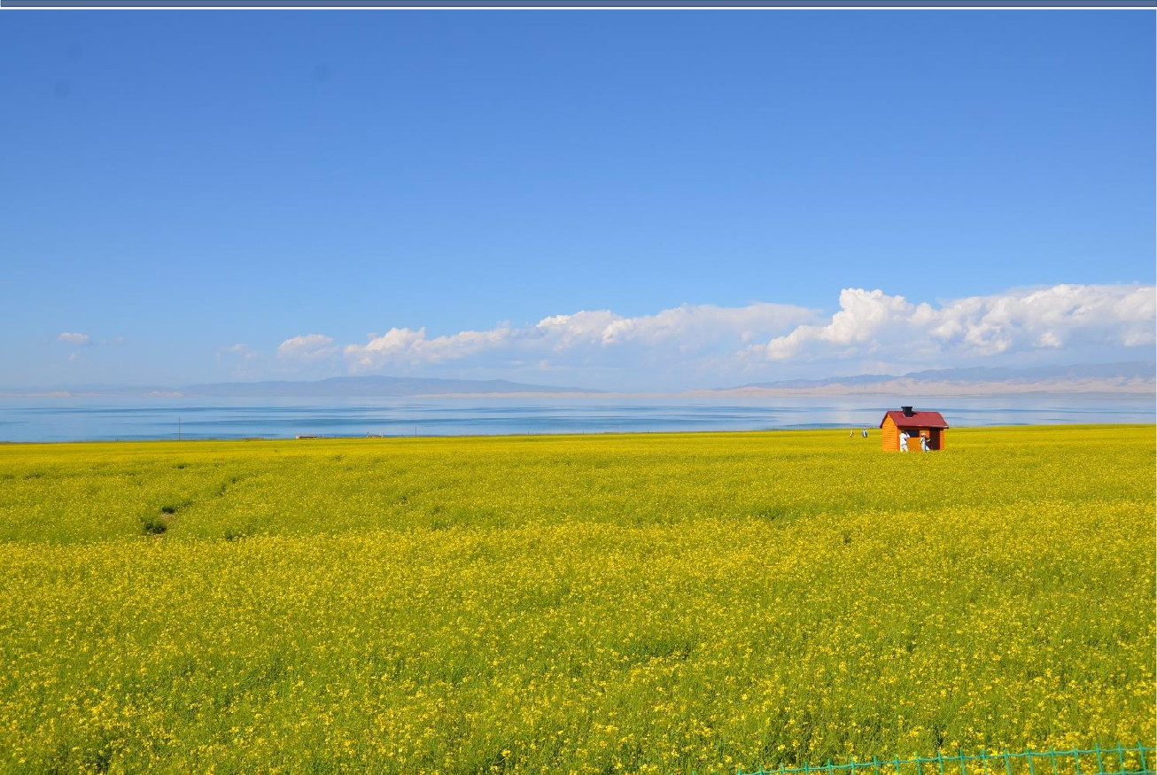
信息科学技术学院
例题
寻找指定和的整数对
青海湖

Slide 23
例题 寻找指定和的整数对
输入n ( n<= 100,000)个整数，找出其中的两个数，它们之和等于整数m(假定
肯定有解)。题中所有整数都能用 int 表示

Slide 24
例题：寻找指定和的整数对
输入n ( n<= 100,000)个整数，找出其中的两个数，它们之和等于整数m(假定肯
定有解)。题中所有整数都能用 int 表示
解法1：用两重循环，枚举所有的取数方法，复杂度是O(n²)的。
for(int i = 0;i < n-1; ++i) for(int j = i + 1; j < n; ++j)
if( a[i]+a[j] == m) break;
100,000² = 100亿，在各种OJ上提交或参加各种程序设计竞赛，这样的复杂度都会超时
！

Slide 25
例题：寻找指定和的整数对
输入n ( n<= 100,000)个整数，找出其中的两个数，它们之和等于整数m(假定
肯定有解)。题中所有整数都能用 int 表示
解法2：
将数组排序，复杂度是O(n×log(n))
对数组中的每个元素a[i],在数组中二分查找m-a[i]，看能否找到。复杂度log(n)，最 坏要查找n-2次，所以查找这部分的复杂度也是O(n×log(n))
这种解法总的复杂度是O(n×log(n))的。

Slide 26
例题：寻找指定和的整数对
输入n ( n<= 100,000)个整数，找出其中的两个数，它们之和等于整数m(假定
肯定有解)。题中所有整数都能用 int 表示
解法3：
将数组排序，复杂度是O(n×log(n))
查找的时候，设置两个变量i和j,i初值是0,j初值是n-1.看a[i]+a[ j],如果大于m，就让j 减1，如果小于m,就让i加1，直至a[i]+a[ j]=m。
这种解法总的复杂度是O(n×log(n))的。

Slide 27
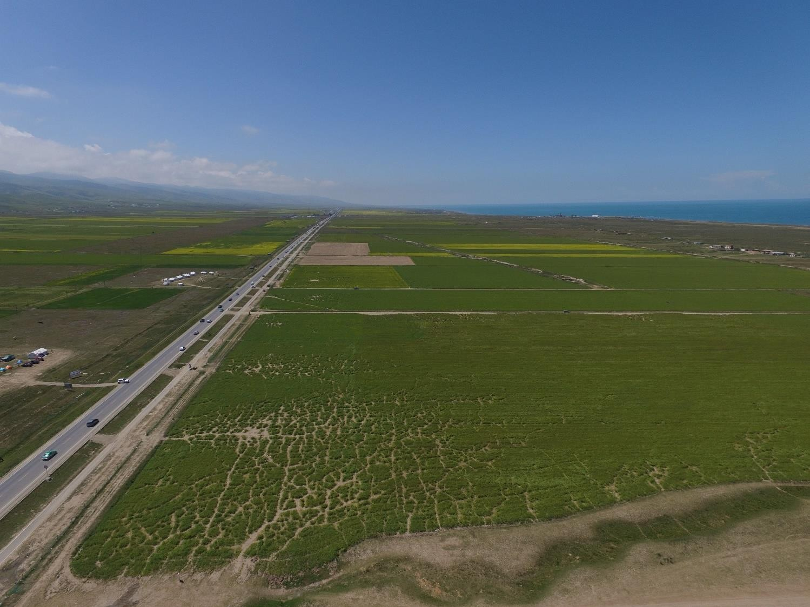
信息科学技术学院
例题
Aggressive cows
航拍青海湖

Slide 28
例题2 百练 2456: Aggressive cows
http://bailian.openjudge.cn/practice/2456
农夫 John 建造了一座很长的畜栏，它包括N (2≤N≤100,000)个隔间，这
些小隔间的位置为x₀,...,x_{N-1} (0≤x_{i}≤1,000,000,000,均为整数,各不相同).
John的C (2≤C≤N)头牛每头分到一个隔间。牛都希望互相离得远点省得互 相打扰。怎样才能使任意两头牛之间的最小距离尽可能的大，这个最大的 最小距离是多少呢？

Slide 29
例题2
解法1：
先得到排序后的隔间坐标 x₀,...,x_{N-1}
从1,000,000,000到1依次尝试这个 “最大的最近距离”D，找到的
第一个可行的就是答案。
尝试方法：
第1头牛放在x₀
若第k头牛放在x_{i} ，则找到x_{i+1}到x_{N-1}中第一个位于[x_{i}+D, 1,000,000,000]中的X_{j}
,第k+1头牛放在X_{j}。找不到这样的X_{j},则 D=D-1,转 1)再试
若所有牛都能放下，则D即答案

Slide 30
例题2
解法1：
先得到排序后的隔间坐标 x₀,...,x_{N-1}
从1,000,000,000/C到1依次尝试这个“最大的最近距离”D， 找到的
第一个可行的就是答案。
尝试方法：
第1头牛放在x₀
若第k头牛放在x_{i} ，则找到x_{i+1}到x_{N-1}中第一个位于[x_{i}+D, 1,000,000,000]中的X_{j} 第k+1头牛放在X_{j}。找不到这样的X_{j},则 D=D-1,转 1)再试
若所有牛都能放下，则D即答案
复杂度 1,000,000,000/C *N，即 1,000,000,000, 超时!
30

Slide 31
例题2
解法2：
先得到排序后的隔间坐标 x₀,...,x_{N-1}
在[L,R]内用二分法尝试“最大最近距离”D = (L+R)/2 (L,R初值为
[1, 1,000,000,000/C]
若D可行，则记住该D，然后在新[L,R]中继续尝试(L= D+1) 若D不可行，则在新[L,R]中继续尝试(R= D-1)
复杂度 log(1,000,000,000/C) * N
31

